Slide 1
4. Ensimmäinen maailmansota
Forum Historia
2

Slide 2
Tietoisku:
I maailmansota kartalla

Slide 3
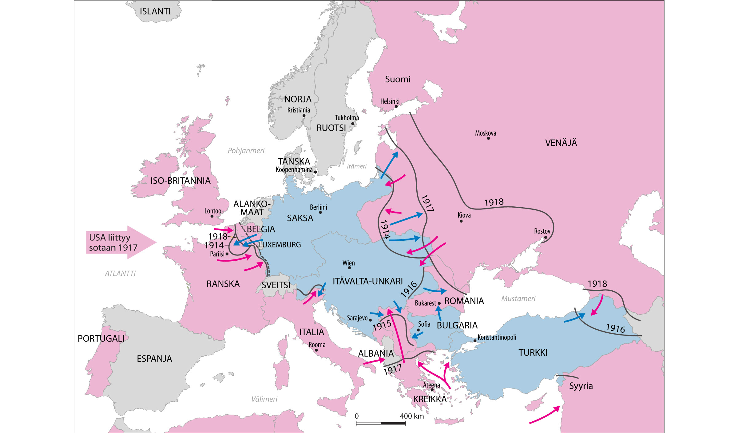
I maailmansota Euroopassa

Slide 4
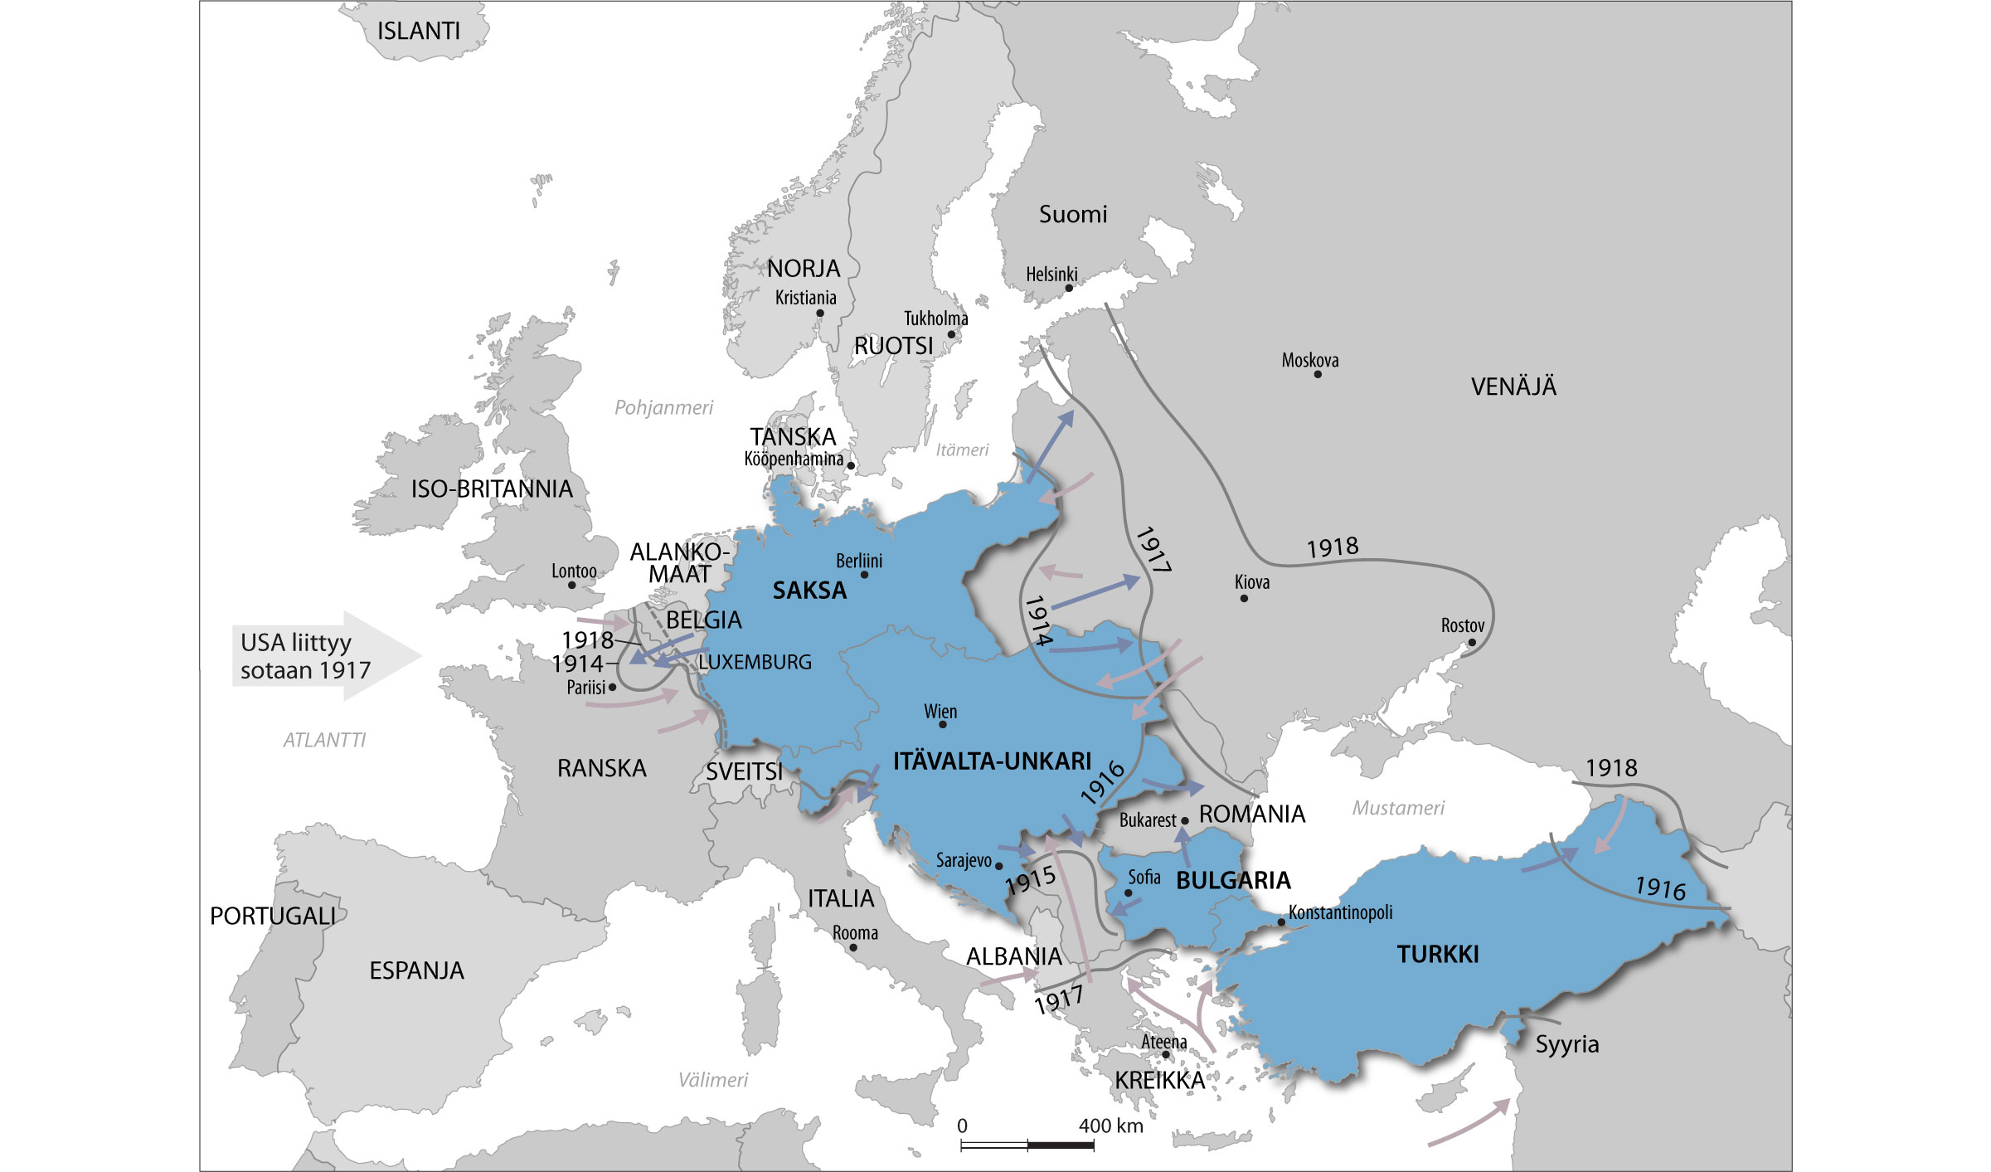
Keskusvallat

Slide 5
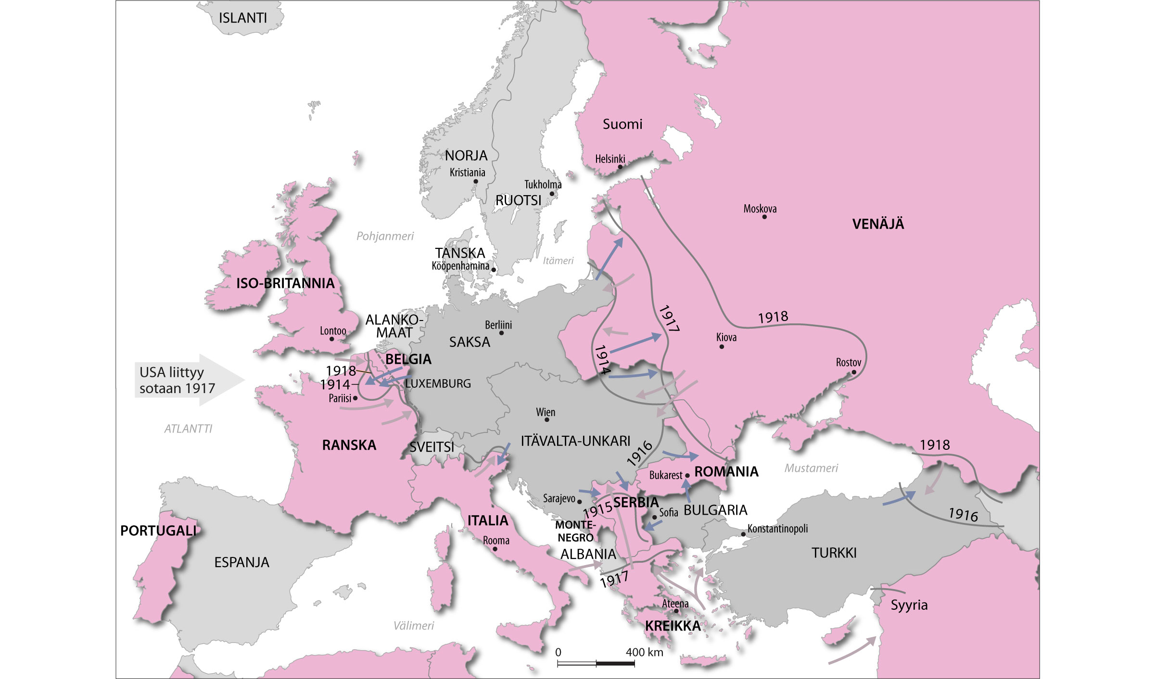
Ympärysvallat

Slide 6
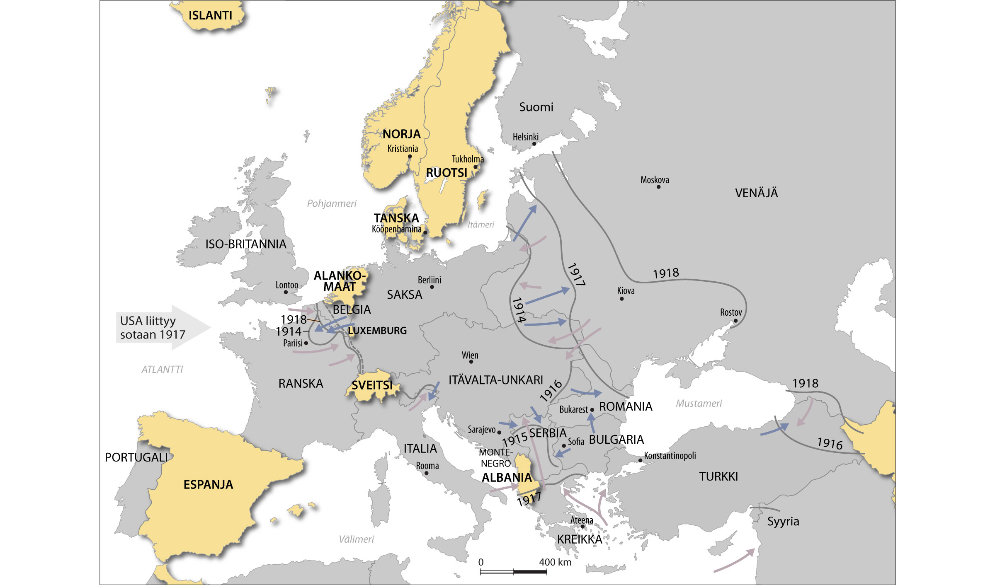
Puolueettomat

Slide 7
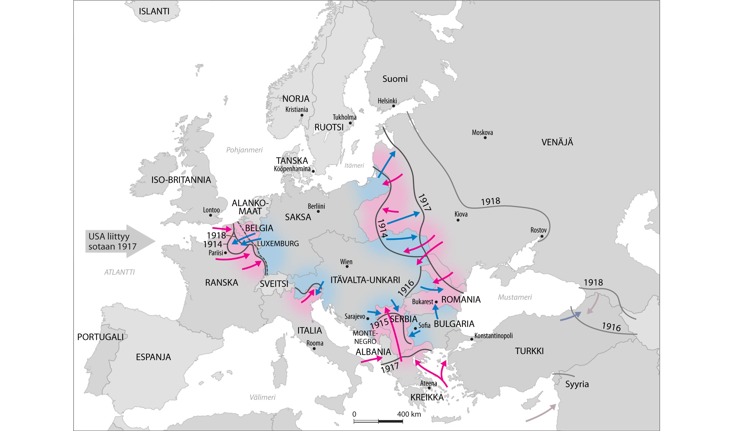
Sota käytiin pääasiassa:
1. idässä
2. lännessä
3. etelässä Balkanilla

Slide 8
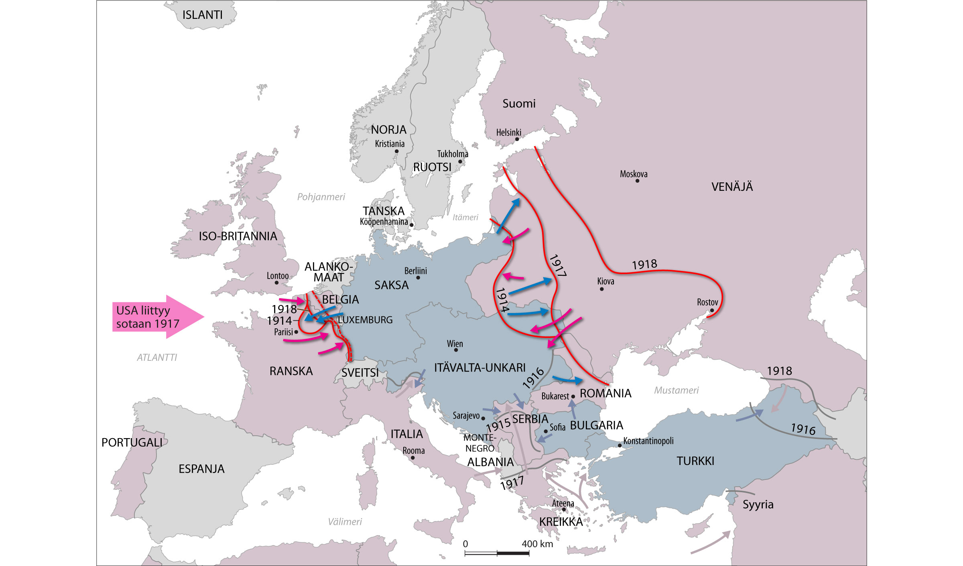
Sodan merkittäviä tapahtumia:
1. asemasota lännessä
2. Saksan eteneminen idässä
3. USA:n mukaantulo sotaan

Slide 9
Venäjä irtautui sodasta Brest-Litovskin rauhassa maaliskuussa 1918.
Saksa vapautui kahden rintaman sodasta.
Aselepo voimaan 11.11.1918.

